Slide 1
এই স্লাইডটি সম্মানিত শিক্ষকবৃন্দের জন্য
এই পাঠটি শ্রেণিকক্ষে উপস্থাপনের সময় প্রয়োজনীয় পরামর্শ প্রতিটি স্লাইডের নিচে অর্থাৎ Slide Note এ সংযোজন করা হয়েছে। আশা করি সম্মানিত শিক্ষকগণ অনুগ্রহপূর্বক পাঠটি উপস্থাপনের পূর্বে উল্লেখিত Note দেখে নেবেন । এছাড়াও শিক্ষকগণ প্রয়োজনবোধে তার নিজস্ব কলাকৌশল প্রয়োগ করতে পারবেন।

Slide 2
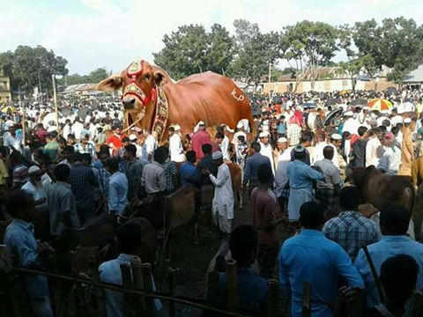
স্বা
গ
ত
ম

Slide 3
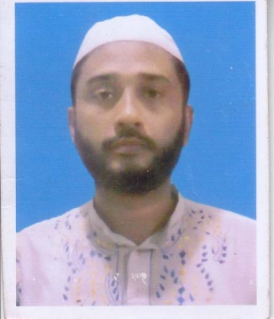

পরিচিতি
মোঃ রফিকুল ইসলাম
সিনিয়র শিক্ষক
জনার কেঁওচিয়া আদর্শ উচ্চ বিদ্যালয়
সাতকানিয়া,চট্রগ্রাম ।
মোবাইল-০১৮১৭৭১৫৬৭৭
Email-rafiquljkahs@gmail.com
সময়ঃ- ৫০ মিঃ

Slide 4
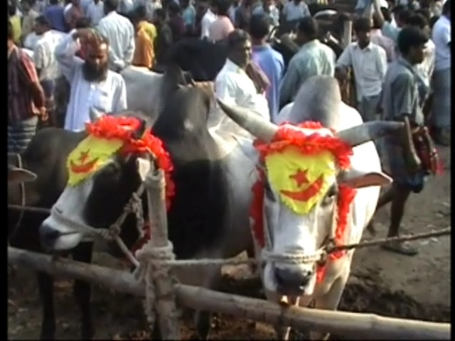
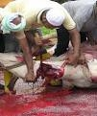
নিচের ছবি দু’টি দেখ এবং চিন্তা করে বল
কুরবানের বাজার
কুরবানী গরু জবেহ করে
কুরবানী গরু কখন জবেহ করা হয় ?
জিলহজ্জ মাসের ১০ থেকে ১২ তারিখ
Notes:
শিক্ষক স্লাইডে প্রদর্শিত ছবিগুলি দ্বারা শিক্ষার্থীদের মুখ থেকে শিরুণাম বের করে আনার চেষ্ঠা করবেন ।
শিক্ষক স্লাইডে প্রদর্শিত ছবিগুলি দ্বারা শিক্ষার্থীদের মুখ থেকে শিরুণাম বের করে আনার চেষ্ঠা করবেন ।

Slide 5
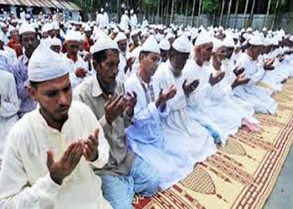

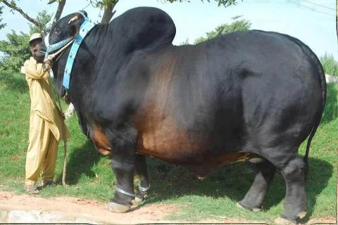
আরো কিছু ছবি দেখ এবং চিন্তা করে বল
Notes:
শিক্ষক স্লাইডে প্রদর্শিত ছবিগুলি দ্বারা শিক্ষার্থীদের মুখ থেকে শিরুণাম বের করে আনার চেষ্ঠা করবেন ।

Slide 6
আজকের পাঠ
‘কুরবানি’
অধ্যায় – ২য়
পাঠ - ০৮
পৃষ্ঠা - ৩৯- ৪০
Notes:
পাঠ শিরুণাম শিক্ষার্থীরা নিজ নিজ খাতায় লিখবেন ।

Slide 7
শিখনফল
১। কুরবানের পরিচিতি বলতে পারবে ।
২। কুরবানীর পটভূমি সম্পর্কে বর্ণনা করতে পারবে।
৩।কুরবানির বিধি-বিধান সম্পর্কে বিশ্লেষণ করতে পারবে।
Notes:
শিক্ষার্থীরা মনোযোগ সহকারে শিখনফল শুনবেন ।

Slide 8
কুরবানের পরিচিতি
  কুরবানির আরবী প্রতিশব্দ উযহিয়্যাহ ,এর আভিধানিক অর্থ ত্যাগ ,উৎসর্গ ,
  পরিভাষায় – যিলহজ্জ মাসের ১০ তারিখ সকাল থেকে ১২ তারিখ সন্ধ্যা পর্যন্ত আল্লাহর নৈকট্য লাভের জন্য যে পশু যবেহ করা হয় তাকে কুরবানি বলা হয় ।
Notes:
শিক্ষক রিসালাতের বিষয় নিজে আরও কিছু ব্যাখ্যা করতে পারবে ।

Slide 9
কুরবানের পটভূমি
  হযরত ইব্রাহীম আঃ ৯০ বছর বয়সে সন্তান লাভ।
  স্বপ্নে কুরবানের আদেশ ।
  তা পালনের সিদ্ধান্ত ।
  ইসমাইল আঃ ও তাতে সম্মতি ।
  পূত্রকে কুরবানির জন্য মিনার দিকে যাত্রা ।
  স্থানে পৌছে পূত্রের গলায় ছুরি চালানোর উদ্যেগ ।
  গায়েবী আওয়াজ ও দুম্বা প্রেরণ।
Notes:
শিক্ষক রিসালাতের বিষয় নিজে আরও কিছু ব্যাখ্যা করতে পারবে ।

Slide 10


একক কাজ
কুরবানের সংজ্ঞা লিখ ।
Notes:
একক কাজে সময় ২/৩ মিঃ দেয়া যেতে পারে । কাজ শিক্ষক নিজে তদারকী করবেন ।

Slide 11

কুরবানের বিধিবিধান
প্রথমে ঈদ গাহে গিয়ে নামাজ আদায়
Notes:
এ বিষয়ে শিক্ষক নিজে ব্যাখ্যা করবেন ।

Slide 12

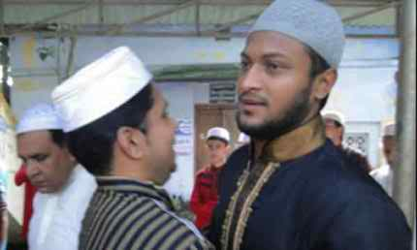
কুরবানের বিধিবিধান
অত:পর পরস্পর কুশল বিনিময়
Notes:
এ বিষয়ে শিক্ষক নিজে ব্যাখ্যা করবেন ।

Slide 13

কুরবানের বিধিবিধান
পশু যবেহ
Notes:
এ বিষয়ে শিক্ষক নিজে ব্যাখ্যা করবেন ।

Slide 14
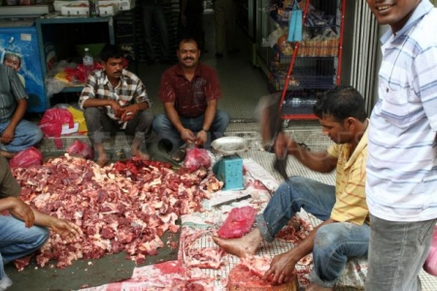

কুরবানের বিধিবিধান
গোসত প্রস্তুত ও বিতরণ

Slide 15

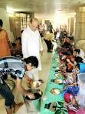
কুরবানের বিধিবিধান
রান্নার পর পরস্পর পরিবেশন
Notes:
এ বিষয়ে শিক্ষক নিজে ব্যাখ্যা করবেন ।

Slide 16
কুরবানের নিয়মাবলীর সংক্ষিপ্ত বর্ণনা
  সূস্থ,সবযিলহজ্জ মাসের ১০-১২ তারিখের মধ্যে ধনীদের উপর যে কোন একদিন কুরবানী করা ওয়াজিব
  হালাল প্রাণী দ্বারা কুরবানী করতে হয়
  ঈদুল আযহার নামাজ আদায় করে পশু কুরবাণী করতে হয়
  গরু ,মহিষ,কমপক্ষে ২বছর, উট পাঁচ ,ছাগলের বয়স ১ বছর বয়স হতে হবে
  গোশত তিন ভাগ করে মিসকিন,আত্নীয়,ও ১ভাগ নিজের জন্য রাখা উত্তম
  নিজ হাতে কুরবানী করা উত্তম
  প্রাণীকে দক্ষিন দিকে মাথা রেখে কিবলা মুখী হয়ে জবেহ করতে হয়
Notes:
পয়েন্ট গুলো শিক্ষক নিজে ব্যাখ্যা করবেন ।

Slide 17
দলগত কাজ
  কুরবানের গোসত বিতরণের বিধান উল্লেখ কর
Notes:
দলীয় কাজে সময় ৪/৫মিঃ দেয়া যেতে পারে । কাজ শিক্ষক নিজে তদারকী করবেন এবং তাদের স্বক্রিয়তা যাচাই করবেন ।

Slide 18
মূল্যায়ন
কুরবান শব্দের অর্থ কী ?
আরবী কোন মাসে কুরবান অনুষ্ঠিত হয়?
কুরবান কয় দিন করা যায় ?
কুরবানে কাদের সৃতি বিজড়িত ?
কী কী পশু দ্বারা কুরবানি করা যায় ?
কুরবানের শিক্ষা সমুহ কী কী ?
Notes:
মূলায়ানের প্রশ্ন সূনির্দিষ্ট ভাবে শিক্ষার্থীদের থেকে করা যেতে পারে ।

Slide 19

বাড়ির কাজ
কুরবান থেকে আমরা কী শিক্ষা পাই বর্ণনা কর।
Notes:
বাড়ির কাজ শিক্ষার্থীদেরকে নিজ নিজ খাতায় লিখতে বলবে ।

Slide 20
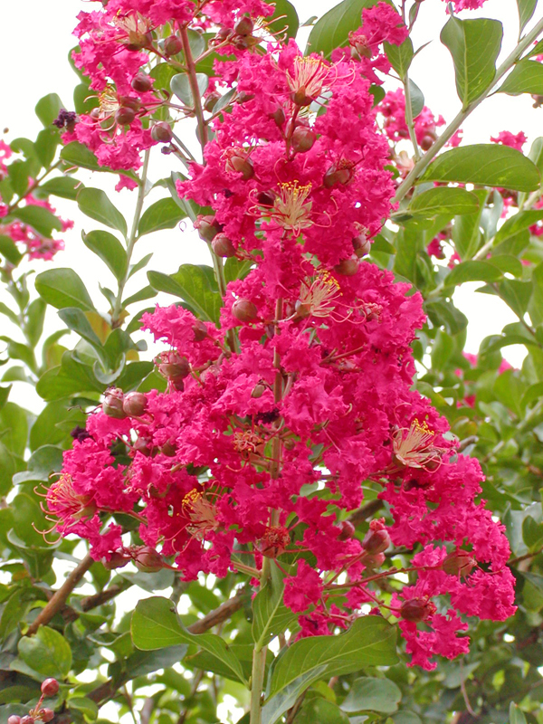
ধন্যবাদ
Notes:
শিক্ষার্থীদের ধন্যবাদ জ্ঞাপন দ্বারা শিক্ষক শ্রেণি কক্ষ থেকে বিদায় নিবেন।

